Slide 1
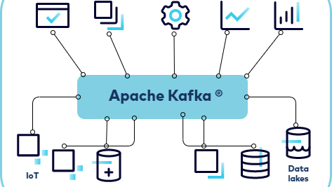
APACHE KAFKA
Kafka
设计与实现
Grissom
版本
级别
Kafka 3.6.x
进阶
从核心概念到生态集成
深入剖析分布式消息系统

Slide 2
CONTENTS
目录
01
Kafka 概览与核心概念
02
生产者与消费者机制
技术背景 · 发展历程 · 核心概念 · 消息传递语义
Producer 架构 · Consumer 机制 · 可靠性保障
03
Broker 内部机制
04
总结与展望
网络层架构 · 存储引擎 · 副本同步 · 一致性保障
技术体系梳理 · 发展趋势 · 学习建议

Slide 3
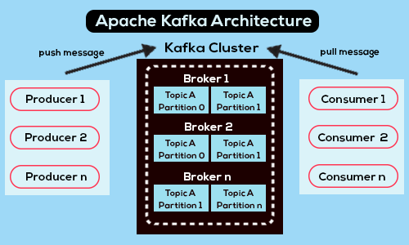
CHAPTER
Kafka 概览与
核心概念
01
学习重点
核心内容
学习目标
理解 Kafka 的技术背景与发展历程
掌握核心概念与架构体系
建立完整的知识体系

Slide 4
1.1 技术背景
为什么大数据领域需要消息队列系统
大数据处理的挑战
传统消息队列的局限性
数据洪流问题: 互联网应用每天产生 TB 甚至 PB 级别的数据，传统系统无法处理如此高的数据吞吐量
吞吐量瓶颈: 基于内存的设计无法处理互联网级别的高吞吐量需求
持久化能力有限: 对消息的长期存储支持不足，不适合作为数据 backbone
系统耦合性: 数据生产者和消费者直接耦合，系统扩展性和容错性差
扩展性挑战: 集群扩展复杂，难以实现真正的水平扩展
实时性要求: 业务对实时数据处理的需求日益增长，批处理架构无法满足低延迟要求
生态系统薄弱: 缺乏与大数据生态系统的深度集成
数据多样性: 结构化、半结构化、非结构化数据需要统一的处理平台
技术演进
消息队列的核心价值
正是这些挑战催生了 Kafka 的诞生——一个专门为大数据场景设计的分布式消息系统。
解耦系统组件: 通过异步消息传递，解耦数据生产者和消费者，提高系统灵活性和可维护性
缓冲和削峰: 应对突发流量，平衡生产者和消费者的处理能力差异
保证数据可靠性: 确保数据在传输过程中不丢失，支持重试和恢复机制
支持多种消费模式: 支持发布-订阅、点对点等多种消息模式，适应不同业务场景

Slide 5
1.2 KAFKA 简介
Kafka 简介与发展历程
发展历程
核心设计目标
Apache Kafka 最初由 LinkedIn 公司 开发，于 2011 年 开源，2012 年 成为 Apache 孵化器项目，2014 年 正式成为 Apache 顶级项目。Kafka 的设计目标是解决传统消息队列在大规模实时数据处理方面的性能瓶颈和可靠性问题。
高吞吐量设计
1
通过顺序磁盘 I/O、批量处理、零拷贝等技术，实现每秒百万级消息处理能力
2
持久化存储
Kafka 0.10
2016.05
将所有消息持久化到磁盘，支持可配置的保留策略，可作为数据存储系统
Kafka Streams、Exactly-Once 语义 - 流处理能力引入
3
分布式架构
Kafka 0.11
通过分区机制和副本复制，支持水平扩展到数百台服务器，处理 PB 级数据
2017.06
事务支持、幂等生产者 - 强一致性保障
4
实时处理能力
低延迟消息传递，支持实时数据管道和流处理应用，毫秒级数据处理
…
5
可靠性保障
多副本机制确保数据可靠性，故障自动转移，支持 Exactly-Once 语义
Kafka 3.0
2021.09
生态系统集成
6
KRaft 模式 (无需 ZooKeeper) - 架构革命性变革
通过 Kafka Connect 实现与各种数据系统的无缝连接，完整数据处理解决方案

Slide 6
1.2.3 技术对比
Kafka 与传统消息队列的技术对比
对比维度 | 传统消息队列(RabbitMQ/ActiveMQ) | Apache Kafka | Kafka 优势说明
设计目标 | 企业应用集成、事务消息 | 大数据实时数据管道、流处理平台 | 专为大规模实时数据处理设计
消息模型 | 点对点(Queue)、发布订阅(Topic) | 分布式提交日志、分区有序流 | 支持高吞吐并行处理
消息持久化 | 通常内存存储，持久化可选 | 磁盘持久化，可配置保留时间 | 支持长期存储和回溯消费
吞吐量 | 万级 QPS | 百万级 QPS，GB/s 级别吞吐量 | 高吞吐量设计，性能提升百倍
扩展性 | 垂直扩展为主 | 水平扩展，天然支持 | 更容易应对数据增长
消息顺序 | 单个消费者顺序 | 分区级别严格顺序 | 分区级别的顺序保证
事务模型 | ACID/XA 事务 | 流式事务 (Stream Transaction) | 专注流处理的 Exactly-Once
重播能力 | 有限支持 | 原生支持，可配置保留时间 | 更好的数据重播支持
生态系统 | 主要面向 Java 企业应用 | 丰富的大数据生态系统集成 | 更完整的数据处理解决方案
适用场景 | 订单处理、交易系统、工作流 | 实时数据分析、日志聚合、事件溯源 | 更广泛的实时数据处理场景
Kafka 技术优势
顺序磁盘 I/O
零拷贝技术
分区机制 + 并行消费：通过 Topic 分区实现水平扩展
利用顺序磁盘写入优势，普通磁盘也能达到很高吞吐量
减少内核态和用户态数据拷贝，提升网络传输性能

Slide 7
1.2.4 生态系统
Kafka 生态系统组件概览
Kafka Core
ksqlDB
Kafka 的核心引擎，提供分布式消息传递的基础功能
基于 SQL 的流处理引擎
Broker: 消息代理节点，负责消息存储和传递
• 提供声明式的流处理 SQL 接口
Topic: 消息的逻辑分类，类似于数据库的表
• 支持流表连接、聚合、过滤等操作
Partition: Topic 的分区，支持并行处理和水平扩展
Kafka Clients
Kafka Streams
各种编程语言的客户端库
流处理库，用于构建实时流处理应用
Java
Python
Go
.NET
• 提供高级流处理 DSL 和低级 Processor API
• 支持有状态处理、窗口操作、连接操作等
元数据管理
Kafka Connect
集群协调和元数据存储
数据集成框架，用于连接 Kafka 与其他数据系统
ZooKeeper (旧): 外部 ZK 集群管理元数据
KRaft (新): 内置 Raft 共识算法，简化部署
Source Connector: 从外部系统读取数据到 Kafka
Sink Connector: 从 Kafka 写入数据到外部系统
Kafka 生态系统提供了从数据摄入、处理到输出的完整流水线，满足各种实时数据处理需求。

Slide 8
1.3.1 核心概念
Kafka 核心概念体系
Topic (主题)
Consumer (消费者)
Topic 是消息的逻辑分类，类似于数据库中的表。每个 Topic 都有一个唯一的名称，Producer 将消息发送到特定的 Topic，Consumer 从特定的 Topic 消费消息。
Consumer 是从 Kafka Topic 读取消息的客户端应用程序。Consumer 可以组成 Consumer Group 来实现并行消费。
Consumer Group (消费者组)
Partition (分区)
多个 Consumer 可以组成一个 Consumer Group，共同消费一个 Topic 的消息。Group 内的每个 Consumer 消费不同的 Partition，实现负载均衡。
每个 Topic 可以被分为多个 Partition，Partition 是 Kafka 实现水平扩展和并行处理的基础。每个 Partition 是一个有序的、不可变的消息序列。
Offset (偏移量)
Broker (代理)
Offset 是消息在 Partition 中的唯一标识，表示消息的位置。Consumer 通过维护 Offset 来跟踪消费进度。
Broker 是 Kafka 集群中的单个服务器节点，负责消息的存储和传递。一个 Kafka 集群通常包含多个 Broker。
Replication (副本)
Producer (生产者)
每个 Partition 可以有多个副本，分布在不同的 Broker 上。副本分为 Leader 和 Follower，Leader 负责处理读写请求，Follower 从 Leader 同步数据。
Producer 是向 Kafka Topic 发送消息的客户端应用程序。Producer 负责决定将消息发送到哪个 Partition。
设计哲学: Kafka 的核心概念虽然不多，但通过精心的组合和设计，共同构成了一个高性能、高可靠、可扩展的分布式消息系统。

Slide 9
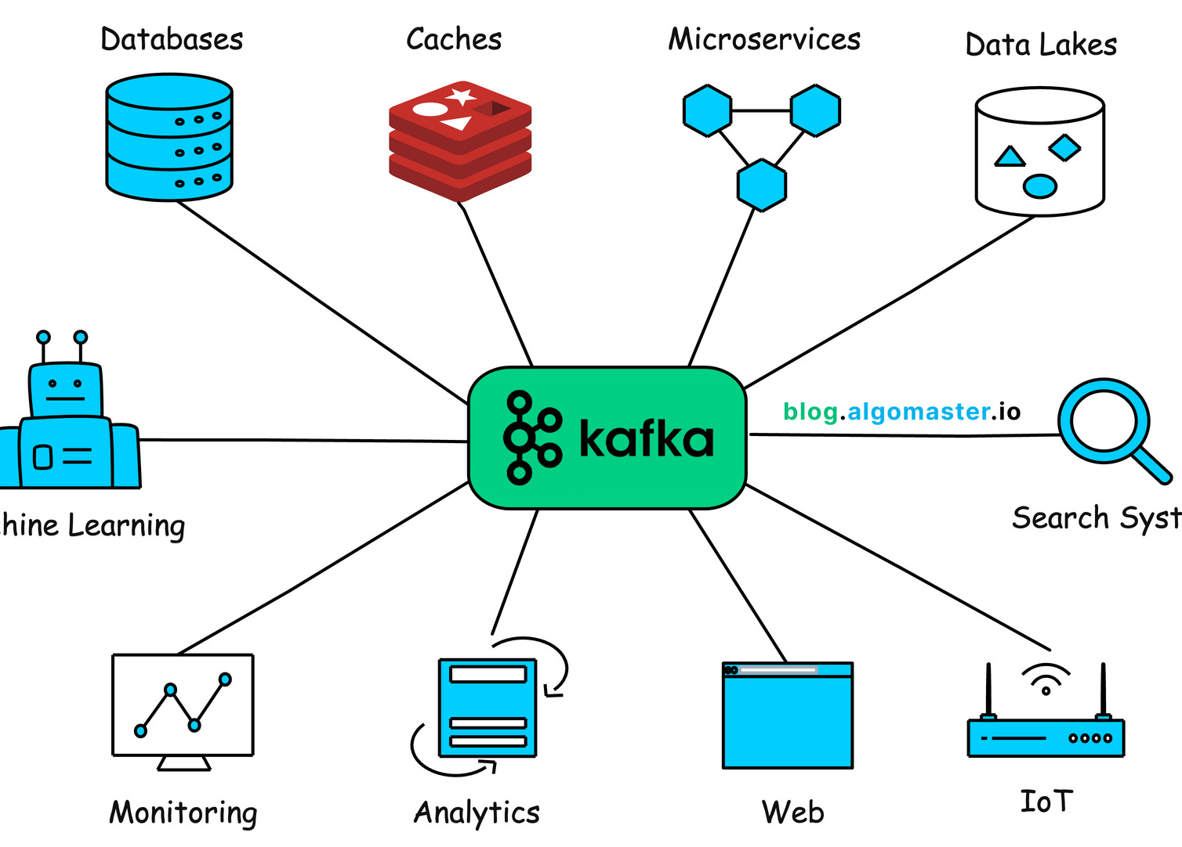
1.3.2 架构概述
Kafka 架构概述
1
Producer
将消息发送到 Kafka 集群。Producer A/B/C 可以向不同的 Topic 发送消息。
2
Broker 集群
由 Broker 1/2/3 组成，承担数据存储和流量转发，每个 Broker 既是 Leader 也是 Follower。
3
Topic & Partition
Topic A 和 B 均被切分为 Partition 0 和 1，分布在不同的 Broker 上实现水平扩展。
4
副本机制
每个 Partition 都有 Leader 和 Follower 副本，确保单机故障时不丢失数据。
5
Consumer Group
Consumer Group X/Y/Z 订阅 Topic，组内实例并行消费不同 Partition。

Slide 10
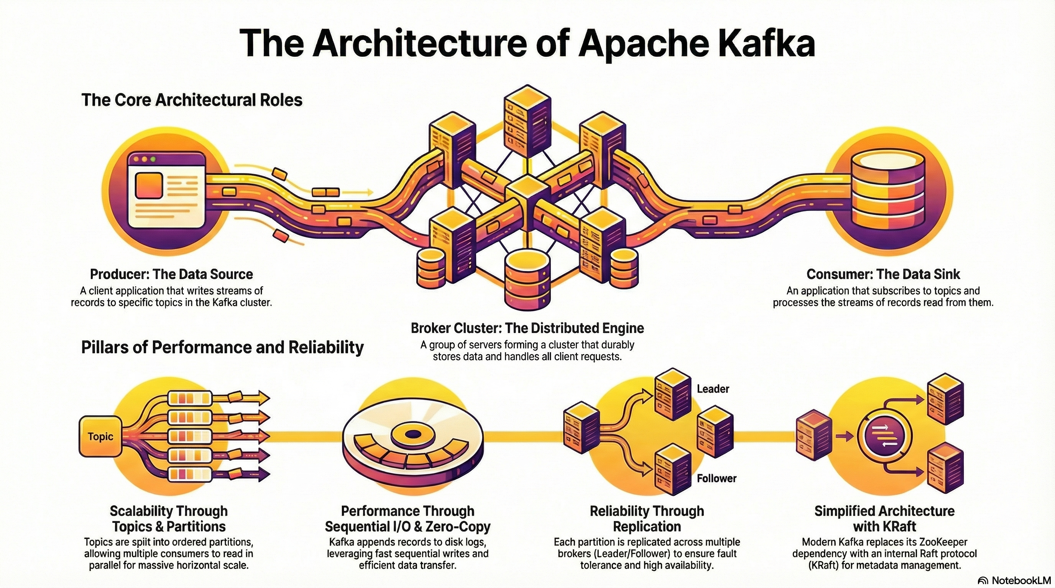

Slide 11
1.3.3 消息传递语义
消息传递语义详解
1
At Least Once
2
Exactly Once
0
At Most Once
至少一次
精确一次
至多一次
消息绝不会丢失，但可能重复。
消息既不丢失也不重复，就像只发送了一次。
消息可能丢失，但绝不重复。
配置方式:
配置方式:
配置方式:
acks=all
enable.idempotence=true
acks=0
retries=N
transactional.id=xxx
retries=0
enable.auto.commit=false
isolation.level=read_committed
enable.auto.commit=true
适用场景:
适用场景:
适用场景:
实时监控指标采样等对数据丢失不敏感但追求极高吞吐量的场景。
日志收集、页面点击流等允许少量重复的场景。
金融交易、订单计费等对数据一致性要求极高的场景。
Kafka 默认配置
Kafka 0.11+ 支持
最少使用
重要区别: Kafka 的 Exactly-Once 是流处理语义，保证 Read-Process-Write 链路的精确一次，而非端到端的业务处理保证。

Slide 12
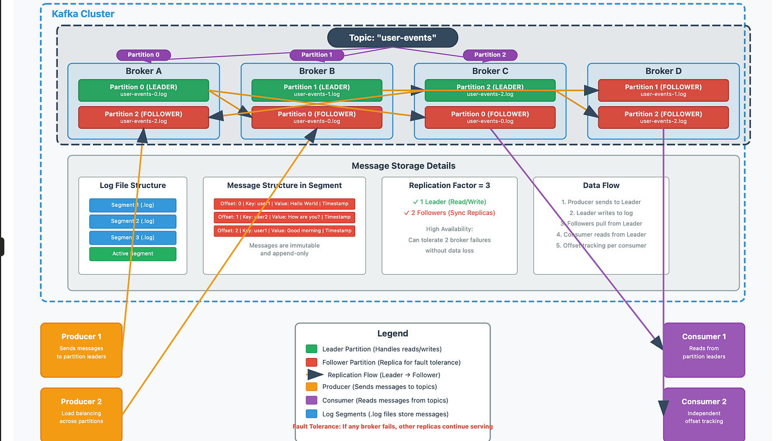
CHAPTER
Kafka 生产者
与消费者机制
02
学习重点
核心内容
学习目标
掌握 Producer 和 Consumer 架构设计
理解消息发送与消费流程
精通可靠性保障机制

Slide 13
2.1.1 Producer 架构
Kafka Producer 核心组件与架构
KafkaProducer 类结构
组件功能说明
// 来源：基于 Kafka 3.6.x 简化伪代码
public class KafkaProducer<K, V> {
// 核心组件
private ProducerConfig config; // 配置管理
private Serializer<K> keySerializer; // 键序列化器
private Serializer<V> valueSerializer; // 值序列化器
private Partitioner partitioner; // 分区器
private Metadata metadata; // 元数据管理
private RecordAccumulator accumulator; // 记录累加器
private Sender sender; // 发送线程
private Metrics metrics; // 指标监控
// 核心方法
public Future<RecordMetadata> send(ProducerRecord<K, V> record) {
// 发送消息到指定 Topic
}
public void flush() {
// 强制刷新所有缓冲消息
}
public void close() {
// 关闭 Producer 释放资源
}
}
1
ProducerConfig
管理所有配置参数，如 bootstrap.servers、acks、retries 等
2
Serializer
负责将键值对序列化为字节数组，支持多种序列化格式
3
Partitioner
决定消息发送到哪个 Partition，支持自定义分区策略
4
Metadata
维护集群元数据信息，包括 Topic、Partition、Broker 等
5
RecordAccumulator
消息累加器，实现批量发送和内存管理
6
Sender
后台发送线程，负责与 Broker 的网络通信

Slide 14
2.1.3 分区策略
分区选择策略与实现
默认分区器 (DefaultPartitioner)
分区策略选择建议
public int partition(String topic, Object key, byte[] keyBytes,
Object value, byte[] valueBytes, Cluster cluster) {
List<PartitionInfo> partitions = cluster.partitionsForTopic(topic);
int numPartitions = partitions.size();
if (keyBytes == null) {
// 无 key：使用粘性分区策略（Kafka 2.4+）
// 在批量内保持相同分区，提高批量处理效率
return stickyPartition(topic, numPartitions);
} else {
// 有 key：使用哈希策略确保相同 key 到同一分区
return Utils.toPositive(Utils.murmur2(keyBytes)) % numPartitions;
}
}
使用 key
当需要保证相同 key 的消息顺序时，使用 key 进行哈希分区
轮询策略
当需要均匀分布负载时，使用粘性分区策略(无 key)
自定义策略
当有特殊业务需求时，实现自定义 Partitioner 接口
分区策略示例
按用户 ID 分区:
有 key：使用哈希策略确保相同 key 到同一分区，保证顺序性
相同用户 ID 的消息进入同一分区，保证用户行为顺序
无 key：使用粘性分区策略(Kafka 2.4+)，在批量内保持相同分区，提高批量处理效率
按地区分区:
不同地区的数据进入不同分区，实现数据本地化
自定义分区器
按业务优先级分区:
public class CustomPartitioner implements Partitioner {
@Override
public int partition(String topic, Object key, byte[] keyBytes,
Object value, byte[] valueBytes, Cluster cluster) {
// 自定义分区逻辑，如基于业务字段分区
return calculatePartition(key, value, cluster.partitionsForTopic(topic).size());
}
@Override
public void close() {}
@Override
public void configure(Map<String, ?> configs) {}
}
高优先级消息进入专用分区，确保快速处理

Slide 15
2.1.4 性能优化
Producer 批量处理与性能优化
批量处理配置
性能优化策略
# 批量大小限制（字节）
batch.size=16384
# 等待时间（毫秒）
linger.ms=5
# 缓冲区大小（字节）
buffer.memory=33554432
# 压缩类型
compression.type=none
1
调整批量大小
根据消息大小和网络条件调整 batch.size，大消息使用更大批次
2
合理设置等待时间
平衡延迟和吞吐量，设置 linger.ms，高吞吐场景可适当增大
3
启用压缩
对于文本数据启用压缩(snappy/lz4 压缩算法)，减少网络传输量
4
优化缓冲区
batch.size: 单个批次的消息大小上限，默认 16KB
确保 buffer.memory 足够大，避免阻塞，根据生产速率调整
linger.ms: 等待更多消息加入批次的时间，默认 5ms
buffer.memory: 客户端总缓冲区大小，默认 32MB
批量处理流程
compression.type: 压缩算法(none/gzip/snappy/lz4)
1
消息进入 RecordAccumulator
批量处理优势
2
按 Topic-Partition 分组累积
3
达到 batch.size 或 linger.ms
减少网络请求: 将多个消息合并为一个网络请求，显著减少 RTT
4
Sender 线程批量发送到 Broker
提高吞吐量: 显著减少网络往返开销，提升系统吞吐量
降低 CPU 开销: 减少序列化和网络处理次数

Slide 16
2.1.5 可靠性配置
消息确认机制与可靠性配置
acks 配置详解
可靠性配置建议
// 消息确认配置示例
Properties props = new Properties();
// 最高可靠性
props.put("acks", "all");
// 中等可靠性
props.put("acks", "1");
// 最低可靠性，最高性能
props.put("acks", "0");
// 重试配置
props.put("retries", 3); props.put("retry.backoff.ms", 100);
最高可靠性(金融交易)
acks=all
retries=Integer.MAX_VALUE
max.in.flight.requests.per.connection=1
enable.idempotence=true
平衡配置(一般业务)
acks=all
retries=3
max.in.flight.requests.per.connection=5
高吞吐配置(日志收集)
acks 配置说明
acks=1
retries=0
acks=0
最低可靠性
batch.size=16384
Producer 不等待任何确认，消息可能丢失。最高性能，最低可靠性。
linger.ms=5
acks=1
中等可靠性
重试机制配置
Leader 副本写入成功即确认。如果 Leader 故障可能丢失数据。
retries: 重试次数，默认 Integer.MAX_VALUE
acks=all
最高可靠性
retry.backoff.ms: 重试间隔，默认 100ms
所有 ISR 副本都写入成功才确认。最高可靠性，不会丢失数据。
delivery.timeout.ms: 总超时时间，默认 120000ms
max.in.flight.requests.per.connection: 保证顺序需设为 1

Slide 17
2.2.1 Consumer 架构
Kafka Consumer 核心组件与消费者组机制
KafkaConsumer 类结构
组件功能说明
public class KafkaConsumer<K, V> {
// 核心组件
private ConsumerConfig config; // 配置管理
private Deserializer<K> keyDeserializer; // 键反序列化器
private Deserializer<V> valueDeserializer; // 值反序列化器
private SubscriptionState subscription; // 订阅状态管理
private ConsumerCoordinator coordinator; // 协调器
private Fetcher<K, V> fetcher; // 消息获取器
private Metrics metrics; // 指标监控
// 核心方法
public void subscribe(Collection<String> topics) {
// 订阅 Topic
}
public ConsumerRecords<K, V> poll(Duration timeout) {
// 拉取消息
}
public void commitSync() {
// 同步提交偏移量
}
public void commitAsync() {
// 异步提交偏移量
}
}
1
ConsumerConfig
管理所有配置参数，如 group.id、auto.offset.reset 等
2
Deserializer
负责将字节数组反序列化为键值对象
3
SubscriptionState
维护订阅状态和分配的分区信息
4
ConsumerCoordinator
处理消费者组协调和重平衡
5
Fetcher
负责从 Broker 拉取消息和管理偏移量
消费者组特性
负载均衡: 一个 Partition 只能被组内的一个 Consumer 消费
容错性: Consumer 故障时，其 Partition 会被重新分配
扩展性: 可以动态增加或减少 Consumer 数量

Slide 18
2.2.3 偏移量管理
偏移量管理策略
自动提交偏移量
偏移量重置策略
// 自动提交（简单但不安全）
props.put("enable.auto.commit", "true");
props.put("auto.commit.interval.ms", "5000");
earliest
最早
从最早的消息开始消费，即从起始偏移量开始
实现简单，无需手动提交代码
latest
最新
可能导致消息重复消费(处理失败后已提交)
从最新的消息开始消费，即从末尾偏移量开始
无法精确控制提交时机
none
无
手动提交偏移量
如果没有偏移量则抛出异常，需要手动指定偏移量
// 自动提交（简单但不安全）
props.put("enable.auto.commit", "true");
props.put("auto.commit.interval.ms", "5000");
// 手动提交（推荐用于关键业务）
props.put("enable.auto.commit", "false");
// 同步提交
consumer.commitSync();
// 异步提交
consumer.commitAsync((offsets, exception) -> {
if (exception != null) {
System.out.println("提交失败: " + exception.getMessage());
} else {
System.out.println("提交成功");
}
});
最佳实践配置
Properties props = new Properties();
props.put("bootstrap.servers", "localhost:9092");
props.put("group.id", "my-application");
// 偏移量配置
props.put("auto.offset.reset", "earliest");
props.put("enable.auto.commit", "false");
精确控制提交时机，处理成功后提交
避免消息重复消费，保证 Exactly-Once 语义
需要开发者自行处理提交逻辑

Slide 19
2.3.1 精确一次语义
精确一次语义实现
幂等生产者配置
事务 API 使用示例
// 启用幂等生产者（防止重复消息）
props.put("enable.idempotence", "true");
props.put("max.in.flight.requests.per.connection", 5); // 可大于1
producer.initTransactions();
try {
producer.beginTransaction();
// 发送消息
producer.send(record1);
producer.send(record2);
// 提交事务
producer.commitTransaction();
} catch (ProducerFencedException e) {
producer.close();
} catch (KafkaException e) {
producer.abortTransaction(); // 中止事务
}
工作原理: Producer 被分配一个 PID，每条消息带有序列号，Broker 自动去重
作用范围: 单个 Producer 会话的单分区幂等性
适用场景: 网络重试导致的重复消息问题
事务机制配置
Exactly-Once 完整配置
// 配置精确一次语义
props.put("enable.idempotence", "true");
props.put("transactional.id", "my-transactional-id");
// Consumer 配置
props.put("isolation.level", "read_committed");
// Producer 配置
props.put("enable.idempotence", "true");
props.put("transactional.id", "txn-id");
props.put("acks", "all");
// Consumer 配置
props.put("isolation.level", "read_committed");
props.put("enable.auto.commit", "false");
工作原理: 解决跨 Partition 写入的原子性，支持 Consume-Transform-Produce 模式
隔离级别: read_committed 确保只读取已提交事务的消息

Slide 20
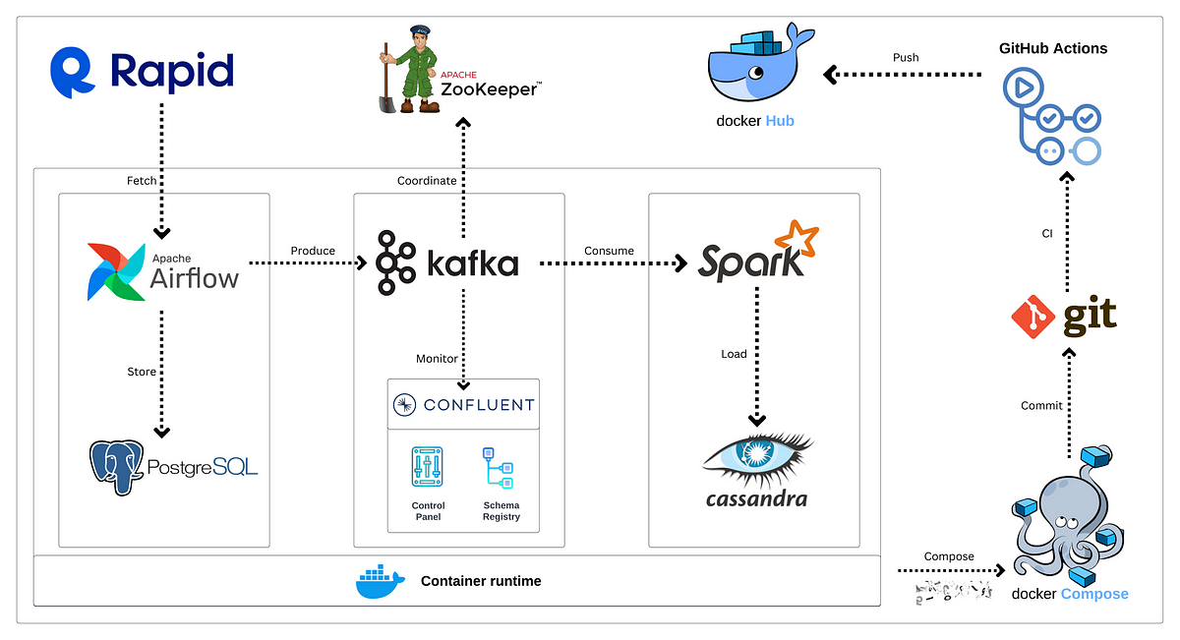
CHAPTER
Kafka Broker
内部机制
03
学习重点
核心内容
学习目标
剖析 Broker 核心架构与存储引擎
理解副本同步与一致性保障
掌握性能调优与故障处理

Slide 21
3.1.1 Broker 架构
Kafka Broker 核心组件与网络层架构
KafkaServer 类结构
组件功能说明
public class KafkaServer {
// 核心组件
private KafkaConfig config; // 配置管理
private SocketServer socketServer; // 网络服务层
private RequestHandlerPool requestHandlerPool; // 请求处理池
private KafkaApis kafkaApis; // API 处理层
private ReplicaManager replicaManager; // 副本管理器
private LogManager logManager; // 日志管理器
private Coordinator coordinator; // 协调器（Group、Transaction）
private Metrics metrics; // 指标监控
// 元数据管理（ZooKeeper 或 KRaft）
private MetadataCache metadataCache; // 元数据缓存
private Controller controller; // 控制器（KRaft 模式）
// 元数据管理模式说明：
// - ZooKeeper 模式：依赖外部 ZooKeeper 集群进行元数据管理和控制器选举
// - KRaft 模式：使用内置的 Raft 共识算法，无需外部依赖，简化部署和维护
// 优势：减少外部依赖、降低运维复杂度、提高元数据操作性能 [7]
// 启动方法
public void startup() {
// 初始化各个组件并启动服务
}
// 关闭方法
public void shutdown() {
// 优雅关闭各个组件
}
}
1
KafkaConfig
管理 Broker 的所有配置参数
2
SocketServer
基于 NIO 的网络服务层，处理客户端连接
3
RequestHandlerPool
请求处理线程池，处理各种客户端请求
4
KafkaApis
API 处理层，实现各种 Kafka 协议请求的处理逻辑
5
ReplicaManager
副本管理器，负责 Partition 的副本同步和状态管理
6
LogManager
日志管理器，负责消息的存储和检索
7
Coordinator
协调器，包括消费者组协调器和事务协调器
8
MetadataCache
元数据缓存，维护集群元数据信息

Slide 22
3.2.1 存储引擎
存储引擎与日志结构
零拷贝技术 (Zero-Copy)
日志文件结构
Kafka 使用 sendfile() 系统调用实现网络传输零拷贝，避免数据在用户空间和内核空间之间的多次拷贝，显著提升网络传输性能。
/var/lib/kafka/data/
├── app-logs-0/
│ ├── 00000000000000000000.log # 消息数据文件
│ ├── 00000000000000000000.index # 偏移量索引文件
│ ├── 00000000000000000000.timeindex # 时间戳索引文件
│ ├── 00000000000000000000.snapshot # 生产者状态快照（支持幂等/事务）
│ ├── leader-epoch-checkpoint # Leader Epoch 检查点（用于数据截断与恢复）
│ └── partition.metadata # 分区元数据
传统数据传输:
4 次上下文切换 + 4 次数据拷贝
零拷贝技术:
2 次上下文切换 + 2-3 次数据拷贝
LogSegment 类
存储层次结构
public class LogSegment {
private final File logFile; // .log 数据文件
private final File indexFile; // .index 偏移量索引文件
private final File timeIndexFile; // .timeindex 时间索引文件
private final File txnIndexFile; // .txnindex 事务索引文件（用于事务状态追踪，记录事务的起始和结束偏移量，支持事务的原子性和持久性保障）
private long baseOffset; // 基准偏移量
private long size; // 当前大小
private long created; // 创建时间
}
Broker → Kafka 服务器实例
Log Directory → 日志存储目录
Topic → 消息的逻辑分类
Partition → Topic 的物理分区
Segment → Partition 的日志段
Log File → 消息数据文件(.log)
Index File → 索引文件(.index/.timeindex)

Slide 23
3.2.3 消息格式 | 3.2.4 索引机制
消息格式与索引机制
Kafka 消息格式
稀疏索引机制
public class DefaultRecord {
// 消息头
private int size; // 总长度
private byte attributes; // 属性字节
private long timestamp; // 时间戳
private int keySize; // key 长度
private int valueSize; // value 长度
// 消息体
private byte[] key; // 键（可选）
private byte[] value; // 值
private Header[] headers; // 头部信息（可选）
}
public class OffsetIndex extends AbstractIndex {
// 查找偏移量对应的物理位置
public OffsetPosition lookup(long targetOffset) {
// 二分查找找到最接近的索引条目
// 然后从该位置开始线性扫描
}
// 添加索引条目
public void append(long offset, int position) {
// 只有当达到索引间隔时才添加条目
}
}
稀疏索引: 默认每 4KB 数据创建一个索引条目，平衡查找性能和索引大小
查找流程: 二分查找 → 线性扫描 → 精确定位消息
消息格式详解
Length (4 bytes): 消息总长度
索引文件格式
Attributes (1 byte): 属性字节(压缩类型等)
.index 文件
Timestamp (8 bytes): 消息时间戳
Relative Offset (4B) + Physical Position (4B)
Key Length (varint): Key 长度
Value Length (varint): Value 长度
.timeindex 文件
Key (variable): 消息键(可选)
Timestamp (8B) + Relative Offset (4B)
Value (variable): 消息值
Headers (variable): 头部信息(可选)

Slide 24
3.2.5 清理策略
日志清理策略对比
基于时间的清理 (Delete)
LogCleaner 工作原理
# 基于时间的日志保留
log.retention.hours=168 # 保留7天
log.retention.check.interval.ms=300000 # 基于大小的日志保留
log.retention.bytes=-1 # 无大小限制
public class LogCleaner {
public void cleanLog(Log log) {
// 1. 第一次遍历：构建每个 key 的最新 offset 映射
Map<Bytes, Long> offsetMap = buildOffsetMap(log);
// 2. 创建新的 clean segment
LogSegment cleanSegment = createCleanSegment();
// 3. 第二次遍历：只保留每个 key 的最新消息
for (Record record : log.records()) {
long currentOffset = record.offset();
Bytes key = record.key();
// 只有当这是该 key 的最新版本时才保留
if (offsetMap.get(key) == currentOffset) {
cleanSegment.append(record);
}
}
// 4. 替换旧segment，保留墓碑消息（tombstone）用于删除
log.replaceSegments(cleanSegment);
}
}
工作原理: 根据时间和大小策略删除旧日志段
适用场景: 日志收集、时间序列数据
基于日志压缩的清理 (Compact)
# 日志压缩配置 log.cleanup.policy=compact log.cleaner.threads=1 log.cleaner.min.cleanable.ratio=0.5
工作原理: 保留每个 key 的最新值，删除旧版本
清理策略对比
适用场景: 配置管理、状态同步
维度
Delete
Compact
保留策略
基于时间/大小
基于 key 最新值
数据完整性
删除旧数据
保留最新版本
存储空间
持续增长后删除
稳定后保持不变
典型应用
日志、指标
配置、状态

Slide 25
3.2.6 存储对比
存储结构对比: Log vs WAL vs SSTable
特性 | Kafka Log(Commit Log) | 数据库 WAL(Write-Ahead Log) | LSM-Tree(SSTable)
核心定位 | 数据本身。Log 是数据的唯一真实来源 | 辅助手段。用于故障恢复，数据最终落入 B-Tree | 分层存储。数据先入内存，再刷盘
写入模式 | Append-Only。严格顺序写入 | Append-Only。严格顺序写入 | Append-Only。内存排序后顺序写盘
读取模式 | 顺序读 + 零拷贝。依赖 Page Cache | 随机读。通常不直接读 WAL | 多层归并读。查询多个 SSTable
修改/删除 | 不支持原地修改。仅支持批量删除或 Compaction | 不支持。WAL 仅记录变更操作 | 墓碑机制。写入删除标记，Compaction 时删除
典型应用 | 消息队列、流存储 (Kafka) | 关系型数据库 (MySQL) | NoSQL 数据库 (HBase)
Kafka Log vs WAL
Kafka Log vs SSTable
Kafka 中 Log 就是数据，没有额外的表空间或 B+ Tree。Consumer 直接从 Log 读取数据，这种 Log-Centric 设计极大简化了存储引擎。
Kafka Log 按时间/Offset 排序，支持高吞吐流式读写。SSTable 按 key 排序，支持高频随机写入和键值查询。

Slide 26
3.3.1 副本架构 | 3.3.2 ISR 机制
副本架构与 ISR (In-Sync Replicas) 机制
副本架构
ISR 机制实现
每个 Partition 有多个副本(Replica)，分布在不同的 Broker 上。通常设置 3 个副本：1 个 Leader 和 2 个 Follower。
public class PartitionState {
private int leaderId; // Leader副本ID
private List<Integer> isr; // 同步副本列表
private List<Integer> replicas; // 所有副本列表
// 检查副本是否同步
public boolean isInSync(int replicaId) {
return isr.contains(replicaId);
}
// 更新ISR列表
public void updateIsr(List<Integer> newIsr) {
this.isr = newIsr;
// 持久化到ZooKeeper（传统模式）或KRaft元数据日志（KRaft模式）
// 在KRaft模式下，ISR更新通过控制器协调，确保强一致性
}
}
Leader 副本
负责处理所有读写请求，Producer 和 Consumer 只与 Leader 交互
Follower 副本
从 Leader 同步数据，不处理客户端请求，仅作为备份
副本状态管理
ISR (In-Sync Replicas): 与 Leader 保持同步的副本列表
public enumReplicaState {
NEW, // 新副本
ONLINE, // 在线状态
OFFLINE, // 离线状态
LOG_DIR_OFFLINE, // 日志目录离线
RECOVERING // 恢复中
}
加入 ISR: 副本追上 Leader 的 LEO，被认为同步
移出 ISR: 副本落后超过 replica.lag.time.max.ms
副本同步流程
1
Follower 发送 Fetch 请求到 Leader
2
Leader 返回消息数据和 HW
3
Follower 写入本地日志，更新 LEO
4
Leader 更新 HW，通知所有副本

Slide 27
3.3.4 水位线机制 | 3.3.5 Leader 选举
水位线机制与 Leader 选举
水位线 (Watermark) 机制
Leader 选举
public class Log {
private long logEndOffset = 0; // LEO：日志结束偏移量
private long highWatermark = 0; // HW：高水位线
// 更新高水位线
public void updateHighWatermark(long newHw) {
this.highWatermark = Math.min(newHw, logEndOffset);
}
// 获取可读消息范围
public long fetchOffset() {
return highWatermark;
}
}
ublic class PartitionStateManager {
// 选举新的Leader
public int electNewLeader() {
// 1. 从ISR中选择新的Leader
int newLeader = selectLeaderFromIsr();
// 2. 更新分区状态
updatePartitionState(newLeader);
// 3. 通知所有副本
notifyAllReplicas(newLeader);
return newLeader;
}
// 选择Leader的策略
private int selectLeaderFromIsr() {
// 优先选择副本ID最小的
// 或者根据配置选择策略
return Collections.min(isr);
}
}
LEO (Log End Offset)
下一条待写入消息的偏移量，表示日志的末尾
HW (High Watermark)
所有 ISR 副本都已复制的最大偏移量
选举策略
1
优先从 ISR 中选择
确保数据一致性，不会丢失已提交的数据
关键保证: 消费者只能消费到 HW 之前的消息，确保数据一致性。即使 Leader 故障，ISR 中的所有副本都至少有 HW 之前的数据。
2
Unclean Leader 选举
如果允许数据丢失，可以从非 ISR 中选择(不推荐)
3
配置控制
通过 unclean.leader.election.enable 控制是否允许

Slide 28
CHAPTER
04
总结与展望
学习重点
核心内容
学习目标
系统梳理 Kafka 核心技术体系
分析技术发展趋势与方向
提供实践与学习建议

Slide 29
4.1.1 架构设计
Kafka 架构设计精髓
设计维度 | 核心原理 | 设计优势 | 实现细节
分布式分区架构 | 基于 Partition 的水平扩展和并行处理 | 高吞吐、水平扩展、负载均衡 | 分区机制、副本复制、Leader-Follower 模型
高性能存储设计 | 顺序磁盘 I/O + 零拷贝 + 批量处理 | 百万级 QPS、GB/s 吞吐量、低延迟 | Append-Only Log、mmap、sendfile 系统调用
简洁的 API 设计 | 生产者-消费者模式、偏移量管理 | 易于使用、生态友好、多语言支持 | 异步发送、批量拉取、消费者组机制
副本同步机制 | ISR 机制 + 水位线控制 | 数据一致性、高可用、自动故障转移 | ISR 列表维护、HW/LEO 管理、Leader 选举
元数据管理演进 | 从 ZooKeeper 到 KRaft 的内置共识 | 简化部署、更好性能、更强一致性 | Raft 协议、元数据日志、批量操作
生态系统设计 | Connect 架构 + Streams 库 + 多语言客户端 | 完整数据流水线、流处理能力、广泛集成 | 插件化连接器、状态管理、窗口操作
设计哲学: Kafka 的成功源于其对"简单性优先"原则的坚持。通过简洁的 API、明确的责任划分和精心设计的性能优化，Kafka 在大数据领域建立了不可替代的地位。

Slide 30
4.1.2 语义保障
消息传递语义保障机制
消息可靠性级别
顺序性保障
At Most Once
性能优先
分区内顺序
消息可能丢失但不重复，acks=0，适用于非关键数据
同一 Partition 内的消息严格按偏移量顺序
At Least Once
默认配置
跨分区一致性
消息不丢失但可能重复，acks=all + 重试，Kafka 默认
使用 Key 的一致性哈希路由，保证相同 Key 进入同一分区
Exactly Once
最强保障
消息既不丢失也不重复，幂等生产者 + 事务机制
设计平衡: Kafka 在高性能和可靠性之间取得了精妙平衡，通过可配置的语义级别，满足不同场景的需求。
事务支持机制
跨分区事务: 原子性写入多个 Partition
幂等生产者: 基于 PID 和序列号去重
消费位移绑定: 将消费位移与输出绑定到同一事务

Slide 31
4.1.3 生态集成
生态系统集成设计原理
集成能力 | 设计原理 | 实现方式 | 典型应用
统一的抽象模型 | 生产者-消费者模式、偏移量管理、序列化协议 | 标准化 API、多语言客户端、协议兼容 | Java Producer、Python Consumer、Go Client
可扩展的连接器架构 | Kafka Connect 插件化设计、单消息转换、错误处理 | Source/Sink Connector、REST API、分布式执行 | JDBC Source、Elasticsearch Sink、S3 Connector
流处理集成原理 | 状态管理、时间语义、精确一次语义 | Kafka Streams、Flink Connector、Spark Streaming | 实时聚合、窗口计算、流表连接
元数据管理演进 | KRaft 模式、Raft 共识、增量同步 | 内置 Controller、元数据日志、批量操作 | 无 ZK 部署、更大规模集群、更快故障恢复
安全与监控集成 | SASL/OAuth、TLS 加密、JMX 指标 | 认证授权、加密传输、Prometheus 集成 | 企业级安全、端到端加密、实时监控
生态策略: Kafka 通过开放接口和标准协议，构建了繁荣的生态系统。这种"平台化"思维使 Kafka 成为数据基础设施的核心组件。

Slide 32
4.2.1 发展趋势
Kafka 技术发展趋势与展望
架构演进趋势
架构与协议演进
KRaft 模式成熟与推广
流处理语义增强
Kafka 3.6+ 已生产就绪，未来将完全取代 ZooKeeper 模式
增强 Kafka Streams 功能，支持更复杂的流处理场景
分层存储架构
Raft 协议优化
本地 SSD + 远程对象存储，降低存储成本，支持 PB 级数据
改进元数据复制算法，降低延迟，提高吞吐量
弹性伸缩能力
网络协议改进
基于负载自动扩缩容，云原生架构优化
支持更高效的网络传输，减少序列化开销
性能与规模提升
架构范式演进
百万级 Partition
云原生架构设计
支持更大规模集群，单集群可支持百万级 Partition
Kubernetes 原生支持，Operator 模式，自动运维
零拷贝优化
流批一体架构
基于 sendfile 和 mmap 的持续优化，进一步降低 CPU 开销
统一流处理和批处理，简化数据处理架构
边缘计算架构
轻量级 Kafka 部署，支持边缘场景的数据采集和处理

Slide 33
4.2.2 设计哲学
Kafka 核心设计理念总结
简单性优先
可扩展性
简洁 API 设计: 生产者、消费者、管理员三个核心 API
水平扩展分区机制: 通过增加 Partition 实现线性扩展
明确责任划分: Broker 负责存储，Client 负责消费逻辑
分布式协调: 消费者组实现负载均衡和容错
最小化依赖: 去除 ZooKeeper，内置元数据管理
云原生支持: Kubernetes 集成，弹性伸缩能力
性能驱动
可靠性保证
磁盘顺序读写: 充分利用磁盘顺序访问优势
多副本机制: ISR 确保数据不丢失
零拷贝技术: 减少数据拷贝，提升网络传输效率
精确消息传递语义: 支持 At-Least-Once 和 Exactly-Once
批量处理优化: 网络批处理和磁盘批处理
安全机制: SASL/OAuth 认证，TLS 加密传输
架构思想的启示
关注本质问题: 聚焦消息传递的核心需求
平衡技术取舍: 在性能、可靠性、复杂度之间权衡
生态化发展: 通过开放接口构建繁荣生态

